Slide 1
Chapter 09. 동기 순서논리회로

Slide 2
동기 순서논리회로를 해석할 수 있다.
각종 플립플롭에서 여기표의 개념을 이해하고 이를 설계과정에 적용할 수 있다.
동기 순서논리회로를 설계할 수 있다.
상태방정식을 이용하여 동기 순서논리회로를 설계할 수 있다.
01. 동기 순서논리회로 개요 06. 미사용 상태의 설계
02. 동기 순서논리회로의 해석 과정 07. 카운터의 설계
03. 플립플롭의 여기표 08. 상태방정식을 이용한 설계
04. 동기 순서논리회로의 설계 과정 09. 디코더와 플립플롭을 사용한 설계
05. 동기 순서논리회로의 설계 예

Slide 3
01 동기 순서논리회로 개요
조합논리회로와 순서논리회로
조합논리회로 (combinational logic circuit) | 출력이 현재의 입력에 의해서만 결정되는 논리회로
순서논리회로 (sequential logic circuit) | 현재의 입력과 이전의 출력상태에 의해서 출력이 결정되는 논리회로. 순서논리회로는 신호의 타이밍(timing)에 따라 동기 순서논리회로와 비동기 순서논리회로로 분류. 동기 순서회로에서 상태(state)는 단지 이산된(discrete) 각 시점 즉, 클록펄스가 들어오는 시점에서 상태가 변화하는 회로 클록펄스에 의해서 동작하는 회로를 동기순서논리회로 또는 단순히 동기순서회로라 한다. 비동기 순서회로는 시간에 관계없이 단지 입력이 변화하는 순서에 따라 동작하는 논리회로

Slide 4
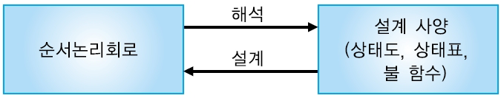
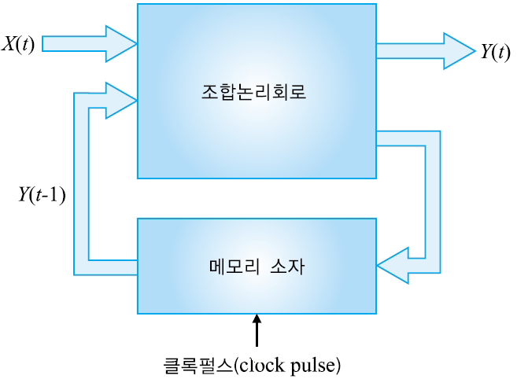
01 동기 순서논리회로 개요
순서논리회로의 블록도
순서논리회로의 해석과 설계 관계
출력 Y(t)는 현재 상태의 입력 X(t)와 이전 상태의 출력 Y(t-1)에 의하여 결정

Slide 5
02 동기 순서논리회로의 해석 과정
  순서논리회로의 동작은 입력과 출력 및 플립플롭의 현재 상태에 의해 결정
  출력과 다음 상태는 현재 상태의 함수
  순서논리회로의 해석은 입력과 출력 및 현재 상태에 의해 결정되는 다음 상태의 시간순서를 상태표나 상태도로 나타냄으로써 해석이 가능
순서논리회로의 해석과정
[단계 1]
회로 입력과 출력에 대한 변수 명칭 부여
[단계 2]
조합논리회로가 있으면 조합논리회로의 불대수식 유도
[단계 3]
회로의 상태표 작성
[단계 4]
상태표를 이용하여 상태도 작성
[단계 5]
상태방정식 유도
[단계 6]
상태표와 상태도를 분석하여 회로의 동작 설명

Slide 6
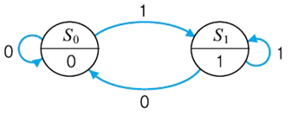
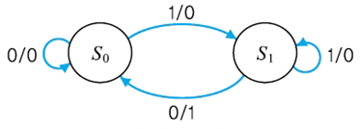
02 동기 순서논리회로의 해석 과정
상태도 종류
무어머신 (Moore machine) | 순서논리회로의 출력이 플립플롭들의 현재 상태만의 함수인 회로 출력이 상태 내에 결합되어 표시
밀리머신 (Mealy machine) | 출력이 현재 상태와 입력의 함수인 회로 출력은 상태간을 지나가는 화살선의 위에 표시

Slide 7
02 동기 순서논리회로의 해석 과정
1. 변수명칭 부여
    입력변수 : x
    출력변수 : y
    F-F A 플립플롭의 입력 : S_{A}, R_{A}
    F-F B 플립플롭의 입력 : S_{B}, R_{B}
    F-F A 플립플롭의 출력 : A
    F-F B 플립플롭의 출력 : B
2. 불 대수식 유도
    F-F A 플립플롭의 입력
    F-F B 플립플롭의 입력
    시스템 출력

Slide 8
02 동기 순서논리회로의 해석 과정
3. 상태표 작성
  상태표(state table) : 현재 상태와 외부 입력의 변화에 따라 다음 상태와 출력의 변화를 정의한 것
  현재 상태 : 클록펄스(CP) 인가 전 상태
  다음 상태 : 클록펄스의 인가 후 상태
현재 상태 | 다음 상태 |  | 출력
 | x=0 | x=1 | x=0 | x=1
A B | A B | A B | y | y
0 0 | 0 0 | 0 1 | 0 | 0
0 1 | 1 1 | 0 1 | 0 | 0
1 0 | 1 0 | 0 0 | 0 | 1
1 1 | 1 0 | 1 1 | 0 | 0
<상태표>

Slide 9
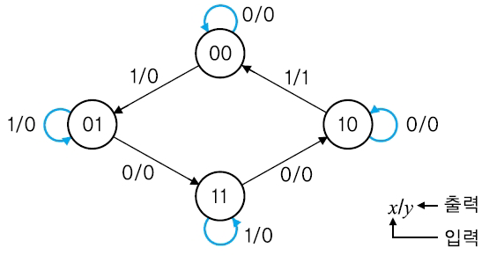
02 동기 순서논리회로의 해석 과정
4. 상태도 작성
  상태표로부터 상태도를 그린다.
<상태도>

Slide 10
02 동기 순서논리회로의 해석 과정
5. 상태방정식 유도
  상태방정식(state equation): 플립플롭 상태 천이에 대한 조건을 지정하는 대수식
  상태표로부터 플립플롭 A와 B가 논리 1이 되는 상태방정식을 구한다.
  카르노 맵을 이용하여 간소화한 상태방정식

Slide 11
02 동기 순서논리회로의 해석 과정
  SR 플립플롭의 특성방정식과 비교
6. 회로의 동작설명
  순서논리회로의 동작은 상태도나 상태표를 이용하여 설명 가능
  입력 x의 값에 따라 클록펄스가 한번씩 인가될 때마다 0(00)→1(01)→3(11)→2(10)의 순으로 순차적으로 동작하는 순서논리회로
⇔
⇔
[그림 9-4] 회로와 일치

Slide 12
03 플립플롭의 여기표
  플립플롭의 특성표 : 현재 상태와 입력값이 주어졌을 때, 다음 상태가 어떻게 변하는가를 나타내는 표
  플립플롭의 여기표(excitation table) : 현재 상태에서 다음 상태로 변했을 때 플립플롭의 입력조건이 어떤 상태인가를 나타내는 표
  플립플롭의 여기표는 순서논리회로를 설계할 때 자주 사용

Slide 13
03 플립플롭의 여기표
1. SR 플립플롭의 여기표
S R | Q(t+1)
0 0 0 1 1 0 1 1 | Q(t)(불변) 0 1 (부정)
<SR 플립플롭 진리표>

Slide 14
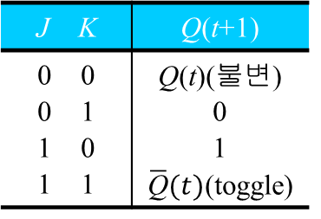
03 플립플롭의 여기표
2. JK 플립플롭의 여기표
J K | Q(t+1)
0 0 0 1 1 0 1 1 | Q(t)(불변) 0 1 $\overline{\text{Q}}(t)$(toggle)
<SR 플립플롭 진리표>

Slide 15
03 플립플롭의 여기표
3. D 플립플롭의 여기표
4. T 플립플롭의 여기표

Slide 16
04 동기 순서논리회로의 설계 과정
순서논리회로의 설계 과정
[단계 1]
회로 동작 기술(상태도 작성)
[단계 2]
정의된 회로의 상태표 작성
[단계 3]
필요한 경우 상태 축소 및 상태 할당
[단계 4]
플립플롭의 수와 플립플롭의 종류 결정
[단계 5]
플립플롭의 입력, 출력 및 각각의 상태에 문자기호 부여
[단계 6]
상태표를 이용하여 회로의 여기표 작성
[단계 7]
간소화 방법을 이용하여 출력 함수 및 플립플롭의 입력함수 유도
[단계 8]
순서논리회로도 작성

Slide 17
04 동기 순서논리회로의 설계 과정
1. 회로 동작 기술
  입력변수만 있고 출력변수는 없는 상태에서 상태변화가 일어난다.
<동기 순서논리회로에 대한 상태도>

Slide 18
04 동기 순서논리회로의 설계 과정
2. 상태표 작성
  상태도로부터 상태표 유도
현재 상태 | 다음 상태
 | x=0 | x=1
A B | A B | A B
0 0 | 0 0 | 0 1
0 1 | 1 0 | 0 1
1 0 | 1 0 | 1 1
1 1 | 1 1 | 0 0
<상태표>
<상태도>

Slide 19
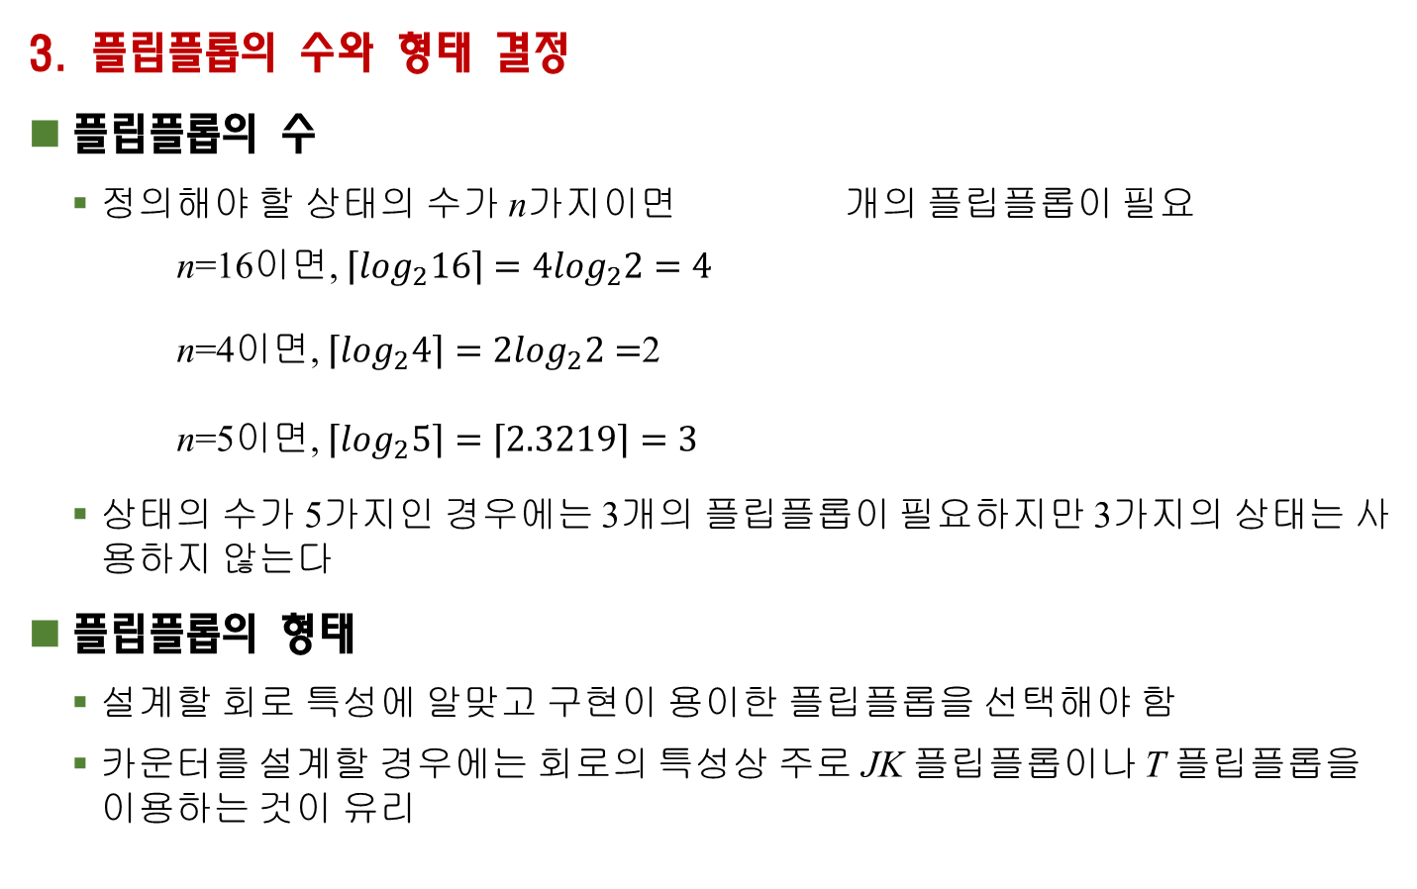
04 동기 순서논리회로의 설계 과정
3. 플립플롭의 수와 형태 결정
플립플롭의 수
  정의해야 할 상태의 수가 n가지이면 개의 플립플롭이 필요
  n=16이면, $\left\lceil \log_{2}16\right\rceil =4\log_{2}2=4$
  n=4이면, $\left\lceil \log_{2}4\right\rceil =2\log_{2}2=$2
  n=5이면, $\left\lceil \log_{2}5\right\rceil =\left\lceil 2.3219\right\rceil =3$
  상태의 수가 5가지인 경우에는 3개의 플립플롭이 필요하지만 3가지의 상태는 사용하지 않는다
플립플롭의 형태
  설계할 회로 특성에 알맞고 구현이 용이한 플립플롭을 선택해야 함
  카운터를 설계할 경우에는 회로의 특성상 주로 JK 플립플롭이나 T 플립플롭을 이용하는 것이 유리

Slide 20
04 동기 순서논리회로의 설계 과정
4. 상태 여기표 유도
조합회로의 입력 |  |  | 다음 상태 |  | 조합회로의 출력
현재 상태 |  | 입력 |  |  | 플립플롭 입력
A | B | x | A | B | J_{A} | K_{A} | J_{B} | K_{B}
0 | 0 | 0 | 0 | 0 | 0 | x | 0 | x
0 | 0 | 1 | 0 | 1 | 0 | x | 1 | x
0 | 1 | 0 | 1 | 0 | 1 | x | x | 1
0 | 1 | 1 | 0 | 1 | 0 | x | x | 0
1 | 0 | 0 | 1 | 0 | x | 0 | 0 | x
1 | 0 | 1 | 1 | 1 | x | 0 | 1 | x
1 | 1 | 0 | 1 | 1 | x | 0 | x | 0
1 | 1 | 1 | 0 | 0 | x | 1 | x | 1
Q(t) | Q(t+1) | J K
0 | 0 | 0 x
0 | 1 | 1 x
1 | 0 | x 1
1 | 1 | x 0
<JK 플립플롭의 여기표>

Slide 21
04 동기 순서논리회로의 설계 과정
5. 플립플롭의 입력함수 및 회로의 출력함수 유도
⊙

Slide 22
04 동기 순서논리회로의 설계 과정
6. 논리회로의 구현
⊙

Slide 23
05 동기 순서논리회로의 설계 예
  문자 기호로 표시된 상태를 가진 상태도로부터 간소화된 상태표를 유도하기 위한 절차에 대해서 알아보기로 한다.
  상태도로부터 얻은 상태표는 불필요한 상태(redundant state)를 가질 수 있다.
  축소된 최소 상태표(minimal state table)를 유도하기 위한 과정은 상태 축소와 상태 할당의 2단계에 의해서 수행된다.
상태 축소
  순서논리회로에서 플립플롭의 수를 줄이는 것
  플립플롭의 수가 m이라 가정하면, 이때 요구되는 상태는 2^{m} 이 되므로 상태의 수를 줄임으로써 플립플롭의 수를 줄일 수 있다. 그러나 경우에 따라 상태의 수는 감소되지만 플립플롭의 수는 변화하지 않는 경우도 있다.

Slide 24
05 동기 순서논리회로의 설계 예
현재 상태 | 다음 상태 |  | 출력
 | x=0 | x=1 | x=0 | x=1
a | a | b | 0 | 0
b | c | d | 0 | 0
c | a | d | 0 | 0
d | e | f | 0 | 1
e | a | f | 0 | 1
f | g | f | 0 | 1
g | a | f | 0 | 1
<상태도>
<상태표>
<상태 축소를 설명하기 위한 상태도>

Slide 25
05 동기 순서논리회로의 설계 예
현재 상태 | 다음 상태 |  | 출력
 | x=0 | x=1 | x=0 | x=1
a | a | b | 0 | 0
b | c | d | 0 | 0
c | a | d | 0 | 0
d | e | d | 0 | 1
e | a | d | 0 | 1
 | e | f | 0 | 1
 | a | f | 0 | 1
현재 상태 | 다음 상태 |  | 출력
 | x=0 | x=1 | x=0 | x=1
a | a | b | 0 | 0
b | c | d | 0 | 0
c | a | d | 0 | 0
d | e | d | 0 | 1
e | a | d | 0 | 1
<축소된 상태도>
<최종 상태표 >

Slide 26
05 동기 순서논리회로의 설계 예
상태 할당
  기호 형태로 표현된 각각의 상태에 대해서 2진수(2진 코드)의 값을 할당하는 과정
상태 | 할당1 | 할당2 | 할당3
a | 0 0 0 | 0 0 0 | 0 0 0
b | 0 0 1 | 0 1 0 | 1 0 0
c | 0 1 0 | 0 1 1 | 0 1 0
d | 0 1 1 | 1 0 1 | 1 0 1
e | 1 0 0 | 1 1 1 | 0 1 1
현재 상태 | 다음 상태 |  | 출력
 | x=0 | x=1 | x=0 | x=1
0 0 0 | 0 0 0 | 0 0 1 | 0 | 0
0 0 1 | 0 1 0 | 0 1 1 | 0 | 0
0 1 0 | 0 0 0 | 0 1 1 | 0 | 0
0 1 1 | 1 0 0 | 0 1 1 | 0 | 1
1 0 0 | 0 0 0 | 0 1 1 | 0 | 1
<할당 1에 의한 최소 상태표>

Slide 27

05 동기 순서논리회로의 설계 예
플립플롭의 수와 형태 결정
  제어하려는 상태의 수는 5가지이므로 플립플롭 3비트가 필요
  n=5이면 , $\left\lceil \log_{2}5\right\rceil =\left\lceil 2.3219\right\rceil =3$
  3개의 SR 플립플롭을 순서대로 A, B, C라고 정의
  현재 상태 a, b, c, d, e에 각각 000, 001, 010, 011, 100을 할당

Slide 28
05 동기 순서논리회로의 설계 예
상태 여기표의 유도
 | 현재 상태 | 외부입력 | 다음 상태 | 플립플롭의 입력 |  |  |  |  |  | 외부출력
 | A B C | x | A B C | S_{A} | R_{A} | S_{B} | R_{B} | S_{C} | R_{C} | y
a | 0 0 0 | 0 | 0 0 0 | 0 | x | 0 | x | 0 | x | 0
 | 0 0 0 | 1 | 0 0 1 | 0 | x | 0 | x | 1 | 0 | 0
b | 0 0 1 | 0 | 0 1 0 | 0 | x | 1 | 0 | 0 | 1 | 0
 | 0 0 1 | 1 | 0 1 1 | 0 | x | 1 | 0 | x | 0 | 0
c | 0 1 0 | 0 | 0 0 0 | 0 | x | 0 | 1 | 0 | x | 0
 | 0 1 0 | 1 | 0 1 1 | 0 | x | x | 0 | 1 | 0 | 0
d | 0 1 1 | 0 | 1 0 0 | 1 | 0 | 0 | 1 | 0 | 1 | 0
 | 0 1 1 | 1 | 0 1 1 | 0 | x | x | 0 | x | 0 | 1
e | 1 0 0 | 0 | 0 0 0 | 0 | 1 | 0 | x | 0 | x | 0
 | 1 0 0 | 1 | 0 1 1 | 0 | 1 | 1 | 0 | 1 | 0 | 1
don’t care | 1 0 1 | 0 | x x x | x | x | x | x | x | x | x
 | 1 0 1 | 1 | x x x | x | x | x | x | x | x | x
 | 1 1 0 | 0 | x x x | x | x | x | x | x | x | x
 | 1 1 0 | 1 | x x x | x | x | x | x | x | x | x
 | 1 1 1 | 0 | x x x | x | x | x | x | x | x | x
 | 1 1 1 | 1 | x x x | x | x | x | x | x | x | x

Slide 29
05 동기 순서논리회로의 설계 예
플립플롭의 입력함수 및 회로의 출력함수 유도

Slide 30
05 동기 순서논리회로의 설계 예
순서 논리회로의 구현
<순서 제어회로의 논리회로>

Slide 31
06 미사용 상태의 설계
  순서논리회로에서는 어떠한 상태도 초기 상태가 될 수 있으므로 현재 상태를 순서논리회로에서 모두 사용하지 않는 경우 문제점 발생
  미사용 상태에 대해 다음 상태가 어떤지를 구할 필요가 있다.
  미사용 상태는 플립플롭의 입력함수를 간소화할 때 무관항으로 처리한다.
순서논리회로의 상태표
현재 상태 |  |  | 다음 상태
 |  |  | x=0 |  |  | x=1
A | B | C | A | B | C | A | B | C
0 0 1 1 1 1 | 1 1 0 0 1 1 | 0 1 0 1 0 1 | 0 0 1 1 1 1 | 1 1 0 0 1 0 | 1 1 0 1 0 1 | 0 1 1 1 0 1 | 1 1 1 0 1 1 | 0 1 0 0 0 1

Slide 32
06 미사용 상태의 설계
순서논리회로의 상태 여기표
현재 상태 |  |  | 입력 | 차기 상태 |  |  | 플립플롭 입력
A | B | C | x | A | B | C | J_{A} | K_{A} | J_{B} | K_{B} | J_{C} | K_{C}
0 | 1 | 0 | 0 | 0 | 1 | 1 | 0 | × | × | 0 | 1 | ×
0 | 1 | 0 | 1 | 0 | 1 | 0 | 0 | × | × | 0 | 0 | ×
0 | 1 | 1 | 0 | 0 | 1 | 1 | 0 | × | × | 0 | × | 0
0 | 1 | 1 | 1 | 1 | 1 | 1 | 1 | × | × | 0 | × | 0
1 | 0 | 0 | 0 | 1 | 0 | 0 | × | 0 | 0 | × | 0 | ×
1 | 0 | 0 | 1 | 1 | 1 | 0 | × | 0 | 1 | × | 0 | ×
1 | 0 | 1 | 0 | 1 | 0 | 1 | × | 0 | 0 | × | × | 0
1 | 0 | 1 | 1 | 1 | 0 | 0 | × | 0 | 0 | × | × | 1
1 | 1 | 0 | 0 | 1 | 1 | 0 | × | 0 | × | 0 | 0 | ×
1 | 1 | 0 | 1 | 0 | 1 | 0 | × | 1 | × | 0 | 0 | ×
1 | 1 | 1 | 0 | 1 | 0 | 1 | × | 0 | × | 1 | × | 0
1 | 1 | 1 | 1 | 1 | 1 | 1 | × | 0 | × | 0 | × | 0

Slide 33
06 미사용 상태의 설계
  사용하지 않은 2개의 상태(000, 001)에 대해서는 카르노 맵에서 무관항으로 처리하여 간소화

Slide 34
06 미사용 상태의 설계
순서논리회로

Slide 35
06 미사용 상태의 설계
현재 상태 |  |  | 다음 상태
 |  |  | x=0 |  |  | x=1
A | B | C | A | B | C | A | B | C
0 0 | 0 0 | 0 1 | 0 0 | 0 0 | 1 1 | 0 1 | 1 0 | 0 0
<미사용 상태의 상태표>

Slide 36
07 카운터의 설계
3비트 2진 상향 카운터 설계
현재 상태 |  |  | 다음 상태
A | B | C | A | B | C
0 0 0 0 1 1 1 1 | 0 0 1 1 0 0 1 1 | 0 1 0 1 0 1 0 1 | 0 0 0 1 1 1 1 0 | 0 1 1 0 0 1 1 0 | 1 0 1 0 1 0 1 0
<상태도>
<상태표>

Slide 37
07 카운터의 설계
현재 상태 |  |  | 다음 상태 |  |  | 플립플롭 입력
A | B | C | A | B | C | J_{A} | K_{A} | J_{B} | K_{B} | J_{C} | K_{C}
0 0 0 0 1 1 1 1 | 0 0 1 1 0 0 1 1 | 0 1 0 1 0 1 0 1 | 0 0 0 1 1 1 1 0 | 0 1 1 0 0 1 1 0 | 1 0 1 0 1 0 1 0 | 0 0 0 1 x x x x | x x x x 0 0 0 1 | 0 1 x x 0 1 x x | x x 0 1 x x 0 1 | 1 x 1 x 1 x 1 x | x 1 x 1 x 1 x 1
<상태 여기표>

Slide 38
07 카운터의 설계
<카르노맵>

Slide 39
07 카운터의 설계
<JK 플립플롭을 사용한 3비트 2진 상향 카운터>

Slide 40
Section 07 카운터의 설계
예제 9-2 J-K 플립플롭을 사용하여 아래의 상태도에 해당하는 카운터를 설계하고, 미사용 상태에 대한 상태도를 구하여라.

Slide 41
Section 07 카운터의 설계
  상태 여기표
  카르노 맵에 의한 간략화
현재상태 |  |  | 차기상태 |  |  | 플립플롭 입력
A | B | C | A | B | C | J_{A} | K_{A} | J_{B} | K_{B} | J_{C} | K_{C}
0 0 0 1 1 1 | 0 0 1 0 1 1 | 0 1 1 1 0 1 | 0 1 1 0 1 0 | 0 1 0 0 1 1 | 1 0 1 0 1 1 | 0 1 1 × × × | × × × 1 0 1 | 0 1 × 0 × × | × × 1 × 0 0 | 1 × × × 1 × | × 1 0 1 × 0

Slide 42
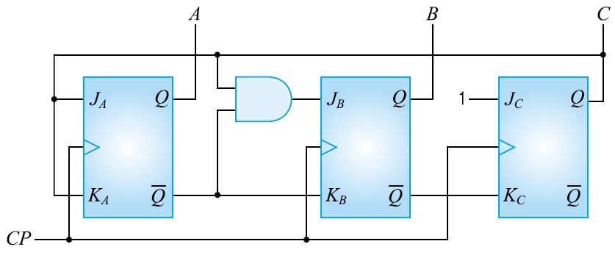
Section 07 카운터의 설계
카운터 회로

Slide 43
Section 07 카운터의 설계
미사용 상태를 포함한 카운터의 상태도

Slide 44
08 상태방정식을 이용한 설계
  순서논리회로의 상태방정식은 상태표에 표시된 정보와 똑같은 내용을 대수적으로 표시하고 있으며, 플립플롭의 특성방정식과 형태가 유사
  상태방정식은 상태표에서 쉽게 유도할 수 있으며, 모든 순서논리회로는 상태방정식으로 표시할 수 있다.
  D 플립플롭이나 JK 플립플롭은 상태방정식을 사용하여 순서논리회로를 설계하는 것이 더욱 편리하다.
  SR 플립플롭이나 T 플립플롭의 경우에는 상태방정식을 적용할 수 있으나 많은 대수적 처리가 필요하다.
1. JK 플립플롭을 사용한 상태방정식
  JK 플립플롭의 상태방정식을 JK 플립플롭의 특성방정식과 같은 형태로 변형함으로써 플립플롭의 J와 K의 입력함수를 구할 수 있다.
JK 플립플롭의
특성방정식

Slide 45
08 상태방정식을 이용한 설계
상태도(상태방정식을 이용하는 경우)
상태표
<상태도>
현재 상태 |  | 다음 상태 |  |  |  | 출력
 |  | x=0 |  | x=1 |  | x=0 | x=1
A | B | A | B | A | B | y | y
0 0 1 1 | 0 1 0 1 | 0 1 1 0 | 1 0 1 0 | 0 0 1 1 | 0 1 0 1 | 0 0 0 0 | 0 1 1 0

Slide 46
08 상태방정식을 이용한 설계
  2개의 JK 플립플롭을 각각 A, B라 할 때, 상태 여기표에서 플립플롭 A, B의 다음 상태가 논리 1이 되는 항을 최소항으로 하는 불 함수를 구한다.

Slide 47
08 상태방정식을 이용한 설계
회로도(상태방정식을 이용하는 경우)

Slide 48
Section 08 상태 방정식을 이용한 설계
예제 9-3 다음 상태표를 사용하여 순서논리회로를 구현하여라.
(J-K 플립플롭 이용)
  상태표
현재상태 |  |  | 차기상태
A | B | C | A | B | C
0 0 0 1 1 1 | 0 1 1 0 1 1 | 0 0 1 1 0 1 | 0 1 1 0 1 0 | 1 1 0 0 1 1 | 0 0 1 0 1 1
미사용 상태
0 1 | 0 0 | 1 0

Slide 49
Section 08 상태 방정식을 이용한 설계
상태 방정식
➲
➲
➲

Slide 50
Section 08 상태 방정식을 이용한 설계
회로도

Slide 51
08 상태방정식을 이용한 설계
2. D 플립플롭을 사용한 상태방정식
  D 플립플롭의 특성 방정식
상태표
현재 상태 |  | 다음 상태
 |  | x=0 |  | x=1
A | B | A | B | A | B
0 0 1 1 | 0 1 0 1 | 1 0 1 0 | 0 1 0 1 | 0 0 1 1 | 0 0 1 1

Slide 52
08 상태방정식을 이용한 설계
상태 여기표
조합논리회로 입력 |  |  | 다음 상태 |  | 플립플롭 입력
입력 | 현재 상태
x | A | B | A | B | D_{A} | D_{B}
0 0 0 0 1 1 1 1 | 0 0 1 1 0 0 1 1 | 0 1 0 1 0 1 0 1 | 1 0 1 0 0 0 1 1 | 0 1 0 1 0 0 1 1 | 1 0 1 0 0 0 1 1 | 0 1 0 1 0 0 1 1

Slide 53
08 상태방정식을 이용한 설계
  상태방정식을 특성 방정식의 형태로 변환한다.
⇨
⇨

Slide 54
08 상태방정식을 이용한 설계
순서논리회로(D 플립플롭을 이용하는 경우)

Slide 55
09 디코더와 플립플롭을 사용한 설계
  디코더는 n개의 입력 변수들에 대한 2^{n}개의 최소항을 출력하는 기능을 수행
  임의의 불 함수는 곱의 합형으로 표현될 수 있기 때문에 각각의 곱을 구성하는 최소항들을 구성하는데 디코더를 사용하고 합을 구성하기 위하여 디코더 외에 OR 게이트 또는 NOR 게이트를 사용한다.
  디코더의 출력이 정상 출력일 때는 OR 게이트를 사용하고, 보수 출력인 경우에는 NOR 게이트를 사용한다.
상태표
현재 상태 |  | 다음 상태
 |  | x=0 |  | x=1
A | B | A | B | A | B
0 0 1 1 | 0 1 0 1 | 1 1 0 0 | 0 1 1 0 | 0 1 0 1 | 0 1 1 0

Slide 56
09 디코더와 플립플롭을 사용한 설계
상태 여기표(SR 플립플롭 이용)
조합논리회로 입력 |  |  | 다음 상태 |  | 조합논리회로 출력
현재 상태 |  | 입력 |  |  | 플립플롭 입력
A | B | x | A | B | S_{A} | R_{A} | S_{B} | R_{B}
0 0 0 0 1 1 1 1 | 0 0 1 1 0 0 1 1 | 0 1 0 1 0 1 0 1 | 1 0 1 1 0 0 0 1 | 0 0 1 1 1 1 0 0 | 1 0 1 1 0 0 0 x | 0 x 0 0 1 1 1 0 | 0 0 x x 1 1 0 0 | x x 0 0 0 0 1 1

Slide 57
09 디코더와 플립플롭을 사용한 설계
  순서논리회로를 설계하기 위하여 플립플롭은 2개가 필요하고, 디코더를 사용하여 조합논리회로를 구현하는 경우 1개의 3×8 디코더와 4개의 OR 게이트가 필요하다.
<디코더와 SR 플립플롭을 사용한 순서논리회로>

Slide 58
Section 09 디코더와 플립플롭을 사용한 설계
예제 9-4 J-K 플립플롭과 디코더를 사용하여 3비트 그레이 코드 카운터를 구현하여라.
인접한 숫자 사이에 하나의 비트만이 변하는 코드
상태도

Slide 59
Section 09 디코더와 플립플롭을 사용한 설계
  상태 여기표
현재상태 |  |  | 차기상태 |  |  | 플립플롭 입력
A | B | C | A | B | C | J_{A} | K_{A} | J_{B} | K_{B} | J_{C} | K_{C}
0 0 0 0 1 1 1 1 | 0 0 1 1 0 0 1 1 | 0 1 0 1 0 1 0 1 | 0 0 1 0 0 1 1 1 | 0 1 1 1 0 0 1 0 | 1 1 0 0 0 0 1 1 | 0 0 1 0 × × × × | × × × × 1 0 0 0 | 0 1 × × 0 0 × × | × × 0 0 × × 0 1 | 1 × 0 × 0 × 1 × | × 0 × 1 × 1 × 0

Slide 60
Section 09 디코더와 플립플롭을 사용한 설계
  그레이 코드 카운터 회로도

